Slide 1
平成30年度事業実施計画
資料４

Slide 2
平成30年度 大阪人材確保推進会議の取組み（詳細は資料4の2ページ以降）
 | 事業数
全分野 | 60
製造 | 16
運輸 | 9
建設 | 26 （再掲4件）
計 | 107事業 （再掲 4件除く）
１

Slide 3
平成30年度 OSAKAしごとフィールドにおける就職者数（大阪府商工労働部）
平成29年度KPI
平成29年度実績
平成30年度KPI
女性・若者 ※若者は34歳以下 | 100
大学生 ※第2新卒含む | 60
高校生 | 30
計 | 190
女性・若者 ※若者は34歳以下 | 374 （86）
大学生 ※第2新卒含む | 89 （10）
高校生 | 17 （6）
計 | 480 （102）
500人
※国報告250人
※府商工労働部目標500人
※（ ）内は女性の就職者数
2

Slide 4





平成30年度 ＯＳＡＫＡしごとフィールドを軸とした企業の環境整備（大阪府商工労働部）
平成３０年度 中小企業人材支援センター（大阪働き方改革支援センター）概要
設置の目的
労働市場の大幅な改善が見られる一方、企業の人材不足はますます深刻化している
人材確保に関する相談窓口を設置し、業界のイメージアップや働く環境整備を支援
平成３０年度はセミナーやコンサルティング、求職者との交流会等を通じて、企業の人材確保力をＵＰさせる支援を充実
OSAKAしごとフィールド
一体
中小企業人材支援センター（大阪働き方改革支援センター）
・求職者に３業界の魅力を伝える
・人材確保に関するコンサルティング、セミナーの実施
・ワークアップ計画の実施
・支援の効果を検証するための企業及び求職者調査
・ＯＳＡＫＡしごとフィールドの求職者支援と連携し、企業の人材確保を支援
求職者の掘り起こし
ＯＳＦへの誘導
連携
大学生、フリーター、女性 等
大阪人材確保推進会議
・中小企業人材支援センターの事業ＰＲ
・先進事例の紹介や、講師の派遣
ＫＰＩ
同センターの支援を受けて人材確保に繋がった企業数：２００社
３

Slide 5
平成30年度 大阪人材確保推進会議 Eカンパニー(仮称）認定に向けたプログラム（ワークアップ計画）
※平成29年度までは「パッションプログラム」と記載
目 的・ 狙 い
※平成29年度と同じ
製造・運輸・建設の3業界の企業に、女性、若者の採用、定着に効果的な職場環境整備を推奨し、自社の魅力を見つけ、それを伝える広報力を身につけてもらう。プログラム受講企業を「大阪人材確保推進会議 Eカンパニー（仮称）」に認定し、業界のイメージアップを推進する。
平成30年度 概 要
※下線部分は平成29年度からの変更点
STEP１ | 「人材確保」をテーマに、大阪人材確保推進会議の構成員である業界団体所属の企業を対象に実施。
STEP２ | STEP１を受講した業界団体所属企業を対象に、「職場環境整備」をテーマとしたワーク形式のセミナーを実施。
STEP３ | STEP２受講企業を対象に、女性、若者に向けた「魅力発信」をテーマとしたセミナー、ワークを実施。
魅力発信ツール発表 合同企業説明会 | STEP３受講企業を対象に、自社の魅力発信ツール（ポスター等）の人気投票（求職者等）の結果報告、有識者による講評、若者を対象とした「合同企業説明会」を実施（任意参加）。
平成30年度スケジュール
4～5月 | 6月 | 7月 | 8月 | 9月 | 10月 | 11月 | 12月 | 1月 | 2月 | 3月
事務局へ申込み
（１クール目）
（受講受付）
STEP１
（７５社）
各業界団体へ
申込み
STEP２
（30社）
プログラム
修了式
STEP３
（15社）
ポスター
セッション
合同企業
説明会
（5月）
Eカンパニー
（仮称）
認定式
事務局へ申込み
（２クール目）
（受講受付）
STEP１
（７５社）
各業界団体へ
申込み
STEP２
（30社）
プログラム
修了式
STEP３
（15社）
ポスター
セッション
合同企業
説明会
４

Slide 6













平成30年度 高校生を対象に、3業界の魅力をアピールし、就職に結びつける取組み（大阪府商工労働部、教育庁)
高校１～２年生
狙い：３業界の魅力を発信する
魅力発信①（インターンシップ）
魅力発信②（高校生向けセミナー・イベント）
目標：参加者数100人
OSAKAしごとフィールド、府立学校、その他イベント会場等
府立学校
コーディネーター配置
製造
運輸
建設
人材・人手不足に悩む３業界を中心に実施
目標：参加者数30人
高校３年生
狙い：３業界への就職者を増やす
雇用促進①（カウンセラー派遣）
雇用促進②（合同求人説明会、企業向けセミナー）
視野を広げる
府立学校
アクティブカウンセラー
職業適性検査（ＧＡＴＢ）を利用し、自分がどの職種で活躍できる可能性が高いかを診断
高校生
採用
職業適性検査（ＧＡＴＢ）
企業向け高校生採用セミナー実施
※連携先：大阪労働局
目標：就職者数30人
（合同求人説明会への誘導含む）
目標：参加企業数30社
5

Slide 7
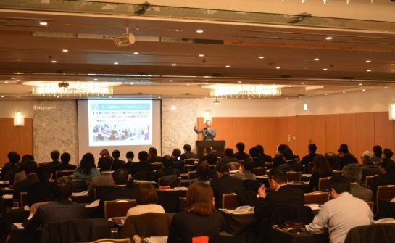
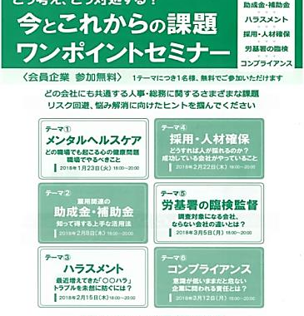
平成30年度 公益社団法人大阪府工業協会
主な取組予定
人材活性化フォーラム
平成30年11月頃
狙い：若手が定着し、育つ方法を考える
取組内容
人材確保・育成、職場の活性化（環境整備）は、どの企業においても永遠の課題である。
そうした悩みに対して、コミュニケーションの工夫や、様々なしかけなど、状況を変えるヒントを提供するためのイベントを開催する。
目標
参加者数：100名
人材に関する課題解決セミナー
平成30年7月～9月頃
狙い：６つのテーマで企業の人材確保を支援
取組内容
「人材に関する課題」をテーマにしたセミナー６回開催
（主な内容）
・メンタルヘルスケア ・雇用関連の助成金、補助金 ・ハラスメント
・採用、人材確保 ・労基署の臨検監督 ・コンプライアンス
目標
参加者数：各回30名
6

Slide 8
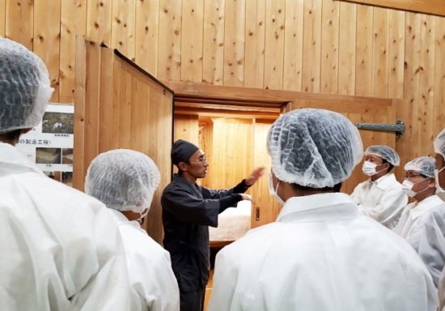
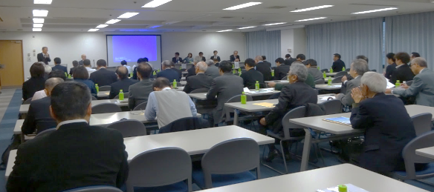
平成30年度 大阪府ものづくり振興協会
主な取組予定
工場見学バスツアー
平成30年10月上旬
狙い：経営の合理化、技術の向上を図るため、優良工場等の見学会を行う。
取組内容
働く環境改善に積極的な企業を見学し、府内中小企業の環境改善の取組みを底上げする。
目標
参加者20～40名程度
就職希望者への出前講座等
平成30年数回程度
狙い： 業種、職種のイメージや認識と理解を深めるためのセミナー
取組内容
製造業の中の業種や職種を知ってもらい、現場で働いている人の生の声を聴き興味関心をもってもらう。
加盟組合との連携事業
目標
2回以上異業種で行う
7

Slide 9

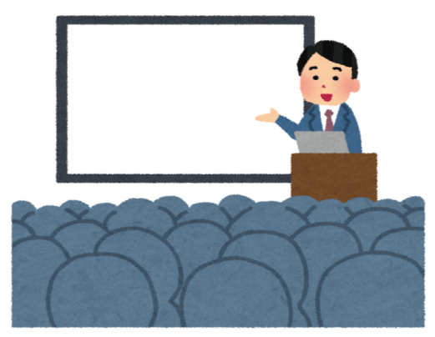
平成30年度 一般社団法人大阪バス協会
主な取組予定
バス業界のイメージ改革のためのPRの強化
平成３０年９月頃
狙い： バス業界のイメージを変えることで、運転手希望者の裾野を拡げる
バス業界の安全に対する取組み及びバス運転手の勤務
内容等、業界の情報を伝えるような、イメージ改革に向け
たポスター・チラシの作成と配布及び掲示
取組内容
目標
運転手希望者の総数を増やすことで、人手不足の改善
に繋げること
バス運転手確保に向けたイベントの開催
平成３１年２月頃
狙い： 協会が就活イベントを主催することで、効果的な採用活動を支援する
バス運転手希望者に向け、バス業界の安全対策等の取組
みを知ってもらうため、協会として会員事業者とより多くの
求職者を結びつけるイベントの開催
取組内容
運転手募集！
目標
業界団体として主体となり、人手不足の改善に向けて取り
組むこと
8

Slide 10
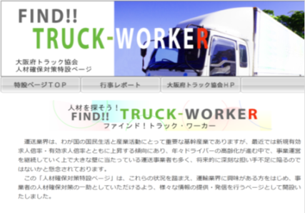

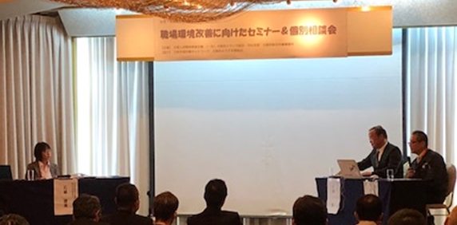
平成30年度 一般社団法人大阪府トラック協会
主な取組予定
広報媒体のリニューアル
平成3１年１月～
狙い：会員事業者に必要な情報を届けるために、閲読率の向上をめざす
取組内容
会員事業者などに向け、セミナー案内などに加え、企業における職場環境改善などの取組み事例や採用事例など、企業が欲している情報を発信
目標
広報媒体を通して、会員事業者の意欲向上を図り、セミナーへの誘導を図る
人材確保のためのセミナー
平成3１年１月
狙い：事業所の取組みに対する意欲向上を図り、業界の人材確保を加速化させる
取組内容
高校生採用を目的として、スケジュールやコツなど人材を確保するためのヒントを
伝えるセミナーを開催
目標
参加者数 １２０名
取組を実施または検討するきっかけとなった５０％以上
9

Slide 11
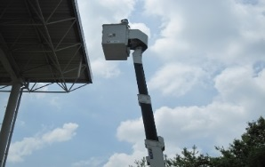
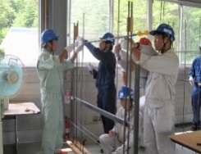
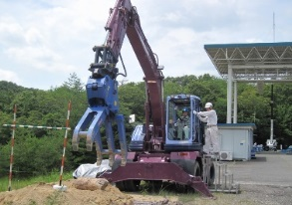
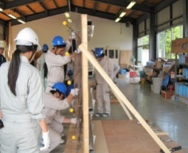
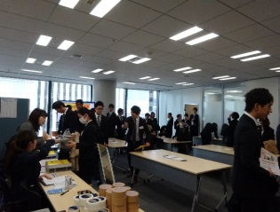
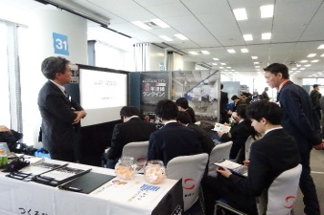
平成30年度 一般社団法人大阪建設業協会
主な取組予定
高校生対象夏休み体験セミナーの開催
８月
狙い：建設技能職種体験を通じ、建設業の理解促進とイメージアップを目的とする。
写真
イメージ
（あれば）
午前は、建設機械の試乗体験（高所作業車・建設つかみ機）
午後は、鉄筋と型枠のそれぞれの班に分かれ、作業を体験する。
取組内容
目標
参加後のアンケートについて、「よくなった」の回答を７０％に設定
参加学生２０名
合同企業説明会の開催
実施時期 未定
狙い：建設業界に入職を希望する学生をいち早く確保する。
取組内容
協会会員企業ごとにブースを設置し、企業の情報を学生に説明して頂き、参加学生からの
質問にも応じて頂き、いち早く効率的に協会会員企業との出会いの機会を確保することを
目的として開催する。
目標
参加学生１５０名確保を目標とする。
10

Slide 12

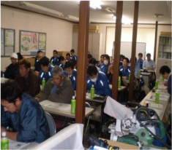
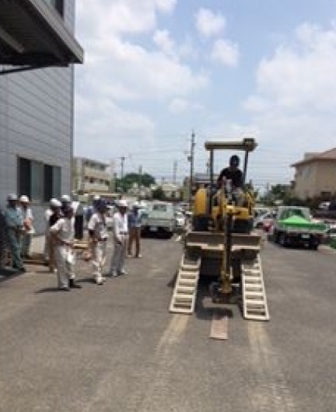
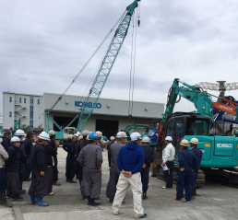
平成30年度 大阪住宅安全衛生協議会
主な取組予定
大阪府委託訓練事業
平成30年①6月②11月
狙い：職場環境への対応力と建設現場で必要なスキルを身に着け、即戦力人材の育成
取組内容
しごと力と専門技能習得及び企業とのマッチングから就労に結び付ける
訓練科名：しごと力養成＋キャリアスタート実践科（建設コース/製造コース）、訓練期間：2カ月（座学と企業実習）
目標
参加者数：各15名
11

Slide 13
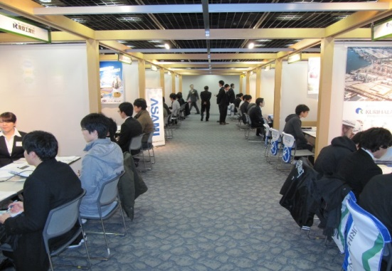
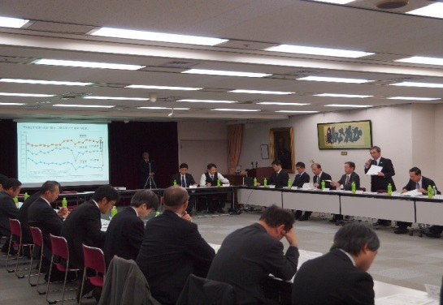
平成30年度 一般社団法人大阪電業協会
主な取組予定
電気設備工事業界研究セミナー
平成31年2月（予定）
狙い：電気設備工事業界の認知度向上、若手入職者の促進
取組内容
会員企業20数社が一堂に会し、将来のキャリア形成を考える大学生、高専生、専門学校生等に対して、電気設備工事業界の魅力や企業の独自性、仕事内容の説明を行う。
本事業が、電気設備工事企業の研究を行う学生にとって、必要不可欠なイベントとなるよう、更なる取組み強化を図る。
目標
前回（60名）以上の来場学生確保をめざす。
就職担当教授やキャリアセンターへの周知活動を強化し、イベントの認知度向上に努める。
大阪府内工業系高校教諭との意見交換会
平成30年12月（予定）
狙い：大阪府内工業系高校教諭との関係強化
電気もしくは進路指導担当教諭および電気系生徒の電気設備工事業界への認知度向上を目的とした、大阪電業協会実施事業を検証し、更なる改善を協議する。結果として、先生方が生徒に対して、安心して電気工事会社を就職先として勧めることができるよう、環境整備を進めていく。
出前授業実施校およびインターンシップ受け入れ企業の拡大、電気工事現場の仕事を紹介するビデオ映像の作成等にも取り組んでいく。
取組内容
目標
参加案内校（15校を予定）全てから参加いただくこと（平成29年度は、9校参加）
12

Slide 14
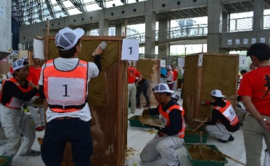
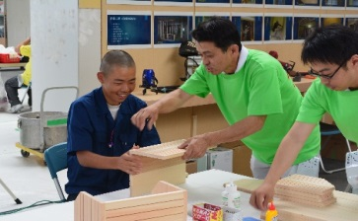

平成30年度 一般社団法人大阪府建団連
主な取組予定
第5回 建築・土木技能体験フェア
平成30年 11/30（金）・12/1（土）（予定）
狙い：若年層の入職率回復に向けた取組み
取組内容
若年技能者の人材確保・育成をめざして工科高校・専門学校の生徒から一般の人たちを対象に、建設業における専門工事業の仕事を理解してもらい、モノづくりの魅力や
楽しさ、やりがいを伝えるとともに、優れた職人技の紹介や来場者に実際に技能を体験してもらい、若手職人の入職促進の契機としたい。
目標
来場者数：３，０００人
工科高校、専門学校等の先生方との意見交換会
平成30年6月・11月（予定）
狙い：入職促進のための現状把握と対策を共有
取組内容
各学校の就職状況と離職後の再就職等の動向についての確認を行う。
・就職後の離職の理由や、再就職の学校のフォローについて
・専門工事業に生徒が就職先として選択するための各企業の行うべき対策の検討につ
いて 等
目標
各学校の状況や生徒の就職動向を踏まえ、関係機関と調整をしながら、1人でも多くの専門工事業への就職希望者の増加や離職防止へとつなげたい。
13

Slide 15
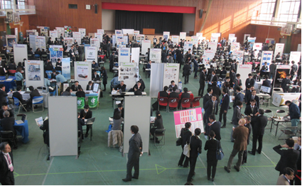
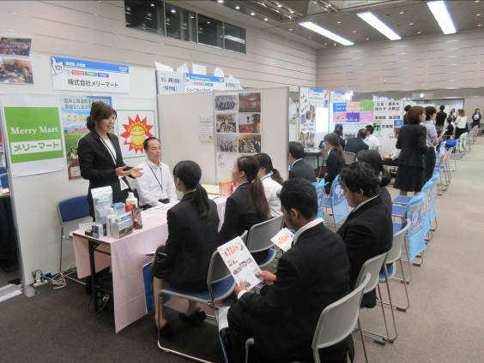
平成30年度 株式会社池田泉州銀行
主な取組予定
狙い
中小企業の人材確保に関する課題解決
概 要
◆合同企業説明会の開催
（自治体、製造業・建設業、外国人留学生・技能実習生向け）
◆有料職業紹介企業との連携
◆労働関係助成金の周知（大阪労働局との連携）
＜合同企業説明会等の開催（予定）＞
 | 自治体等 連携合説 | 製造業・建設業 向け合説 | 外国人関連 イベント
5月 | 高石市 | 近畿ﾎﾟﾘﾃｸｶﾚｯｼﾞ | 技能実習生 採用ｾﾐﾅｰ
6月 | 吹田市
7月 | 高槻市 大阪府商工労働部
8月 | 岸和田市 | ﾎﾟﾘﾃｸｾﾝﾀｰ関西 | 留学生採用ｾﾐﾅｰ
9月 | 堺市
10月 |  | ぎせんこう東大阪 ぎせんこう南大阪
11月 | 大阪市 | ぎせんこう北大阪 | 留学生合説
12月 |  | 府大高専
有料職業紹介企業との連携
パーソルHD株式会社
株式会社サーキュレーション
株式会社船井総合研究所
労働関係助成金の周知
◆職員向け研修
◆取引先向けセミナー
◆取引先向け個別相談会
14

Slide 16

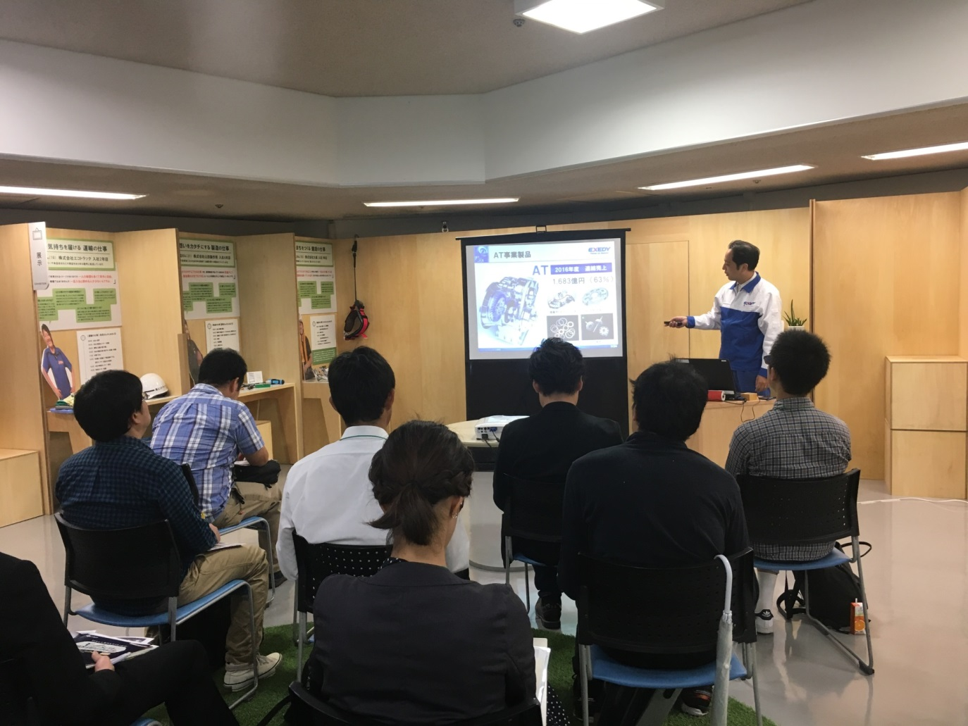
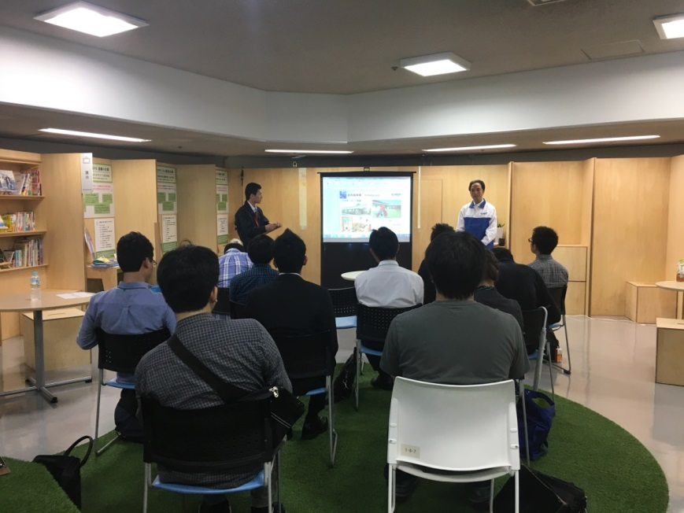
平成29年度及び平成30年度 株式会社エクセディ
主な取組予定
平成29年度
求職者向け製造業の魅力発信セミナーへ登壇
平成29年10月12日（木）
狙い：製造業の魅力を伝え、求職者の疑問や不安を解消する
取組内容
大阪府就業促進課が実施する「モノづくりの基本セミナー」に登壇 。仕事内容や、やりがいなどをお伝えした。
また、参加者から質問を受付けたところ、１０個以上の質問が出るなど非常に盛況だった。
実施結果
参加者数：１２名 満足度：92%
アンケート抜粋：「エクセディの方のお話が良かった」「製造業のイメージが漠然としていたが、具体的になった」
平成30年度の方針
求職者に製造業の魅力を伝えるため、30年度も引続きセミナーへ登壇する。
15

Slide 18
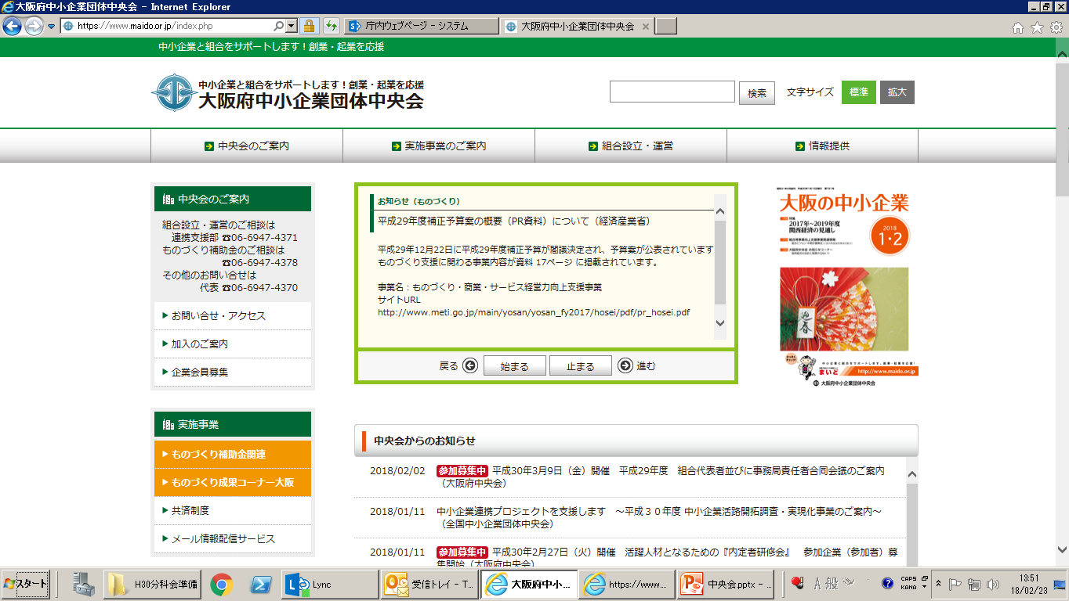
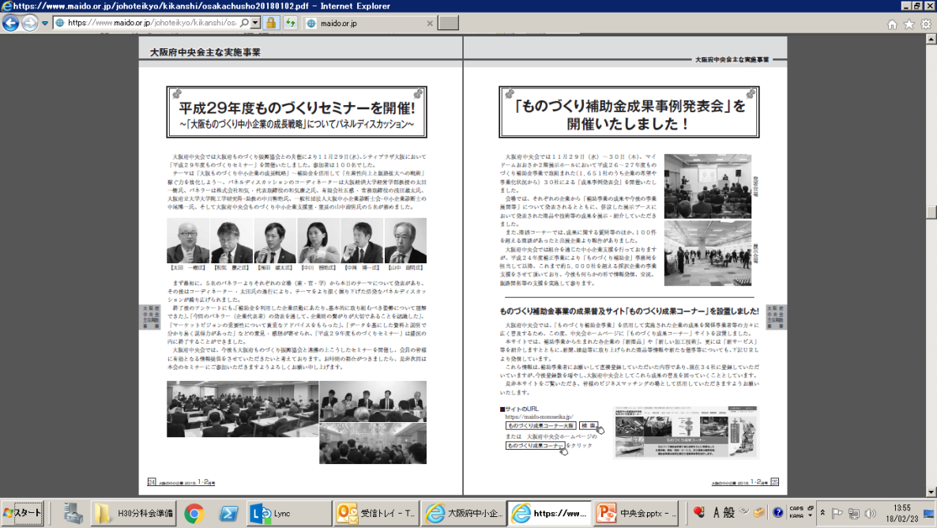
平成30年度 大阪府中小企業団体中央会
主な取組予定
大阪人材確保推進会議の取組み周知
狙い
大阪人材確保推進会議が実施する事業の周知、盛り上げ
概 要
大阪人材確保推進会議が実施する職場環境改善のためのプログラム（ワークアップ計画）等を、企業向け機関誌への
記事掲載、チラシ送付、ホームページ掲載などを利用して広く周知する
機関誌等における、プログラムや、
「大阪人材確保推進会議 Eカンパニー（仮）」の紹介、
プログラムの案内チラシの送付等
（参考）
「大阪の中小企業」
・年10回（１・２月、７・８月のみ合併号）
・各1,200部
17

Slide 19
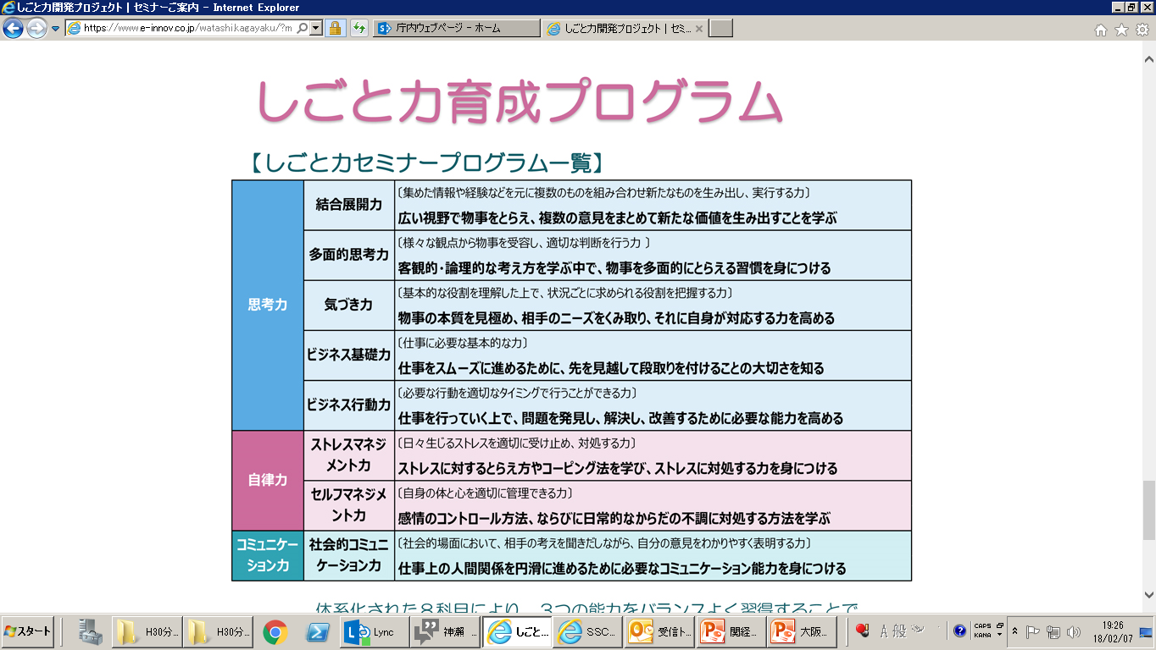
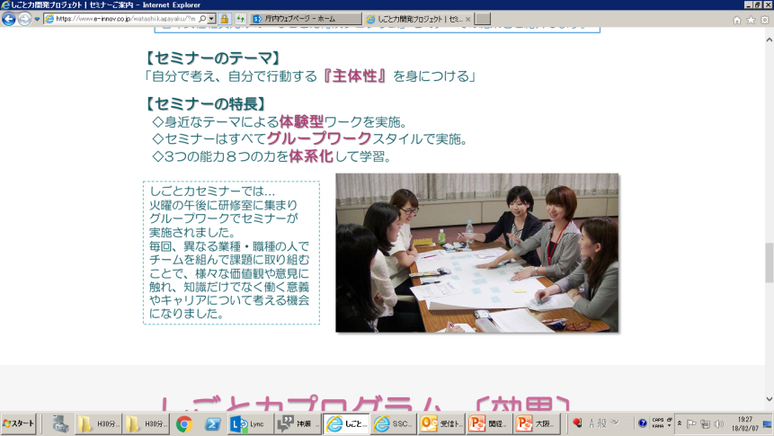
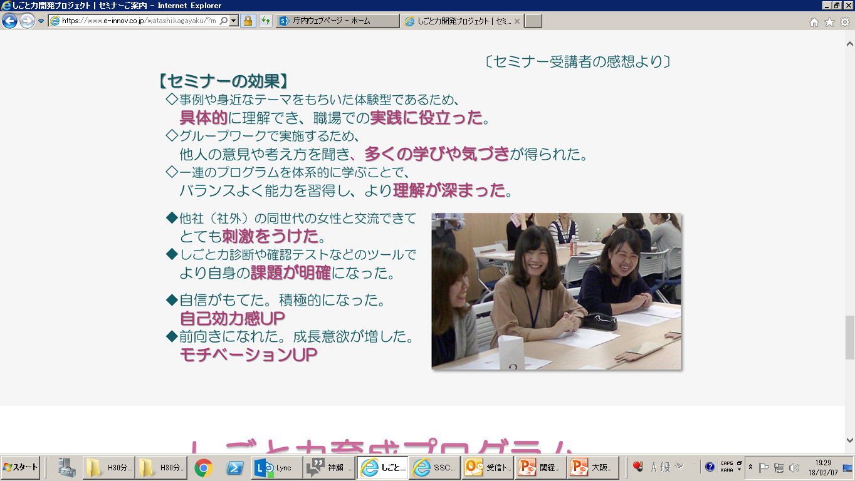
平成30年度 日本労働組合総連合会 大阪府連合会・公益社団法人関西経済連合会
主な取組予定
若手女性社員の定着、育成をめざす「しごと力向上セミナー」 × 大阪人材確保推進会議 Eカンパニー（仮）
狙い
従業員の定着
概 要
「女性が働き続けるための力」を身につけることを目的に、大阪府、関西経済連合会・連合大阪で開発した人材育成プログラム
（しごと力プログラム）を活用した、若手女性社員向けのセミナーである「しごと力向上セミナー（有料）」を、
大阪人材確保推進会議の関係企業の従業員も対象とするのに加え、「大阪人材確保推進会議 Eカンパニー（仮）」
の認定を受けた企業に対しては特別価格で提供する。
セミナー実施イメージ
１回あたり３時間のセミナーを全８回実施
グループワーク、発表が中心で主体的に学びます。
他社との合同研修により社外同期の形成につながります。
通常参加費：40,000円（税抜）／人
大阪人材確保推進会議 Eカンパニー（仮）特別価格：30,000円（税抜）／人
18

Slide 20
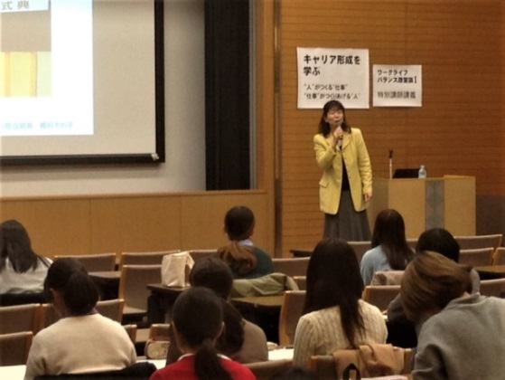
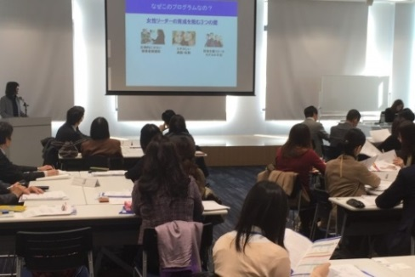
関西女性活躍推進フォーラム
平成30年度 公益社団法人関西経済連合会
主な取組予定
Ⅰ.大学生等との意見交換会
Ⅱ.大学への出前講座
狙い
若者世代の意見の政策への反映
狙い
大学生の意識啓発、キャリア形成の支援
概要
「人口減少社会を克服するため、男女がともに活躍できる社会・関西」をテーマに官民を問わずあらゆる主体が取り組むべき提案を募集する。
関西広域連合構成府県市の若手職員や広域連合議会議員と意見交換を行い、最優秀賞等を決定する。
概要
自治体や企業・経済団体で活躍する女性や取組みの
推進担当者等を大学に派遣し、女性活躍に係る現状や
課題、子育てしながら働く経験などを大学生に伝える。
対象
関西広域連合域内の大学の学生
対象
関西広域連合域内の大学等の学生で構成される
５名程度のチーム
関西女性活躍推進フォーラムとは
「働く女性が日本で最も活躍できる地域・関西」の早期実現をめざし、関西広域連合構成府県市や経済団体(大阪商工会議所など)、
地域団体(OSAKA女性活躍推進会議など)が各々の取組みと併せ、団体の相互連携による取組みを行うプラットフォーム。
平成29年12月に立ち上げ、働きたい女性・今働いている女性を対象に「働く女性の活躍」をテーマに取組みを進めている。
※関西広域連合：関西８府県４政令市（滋賀県、京都府、大阪府、兵庫県、奈良県、和歌山県、鳥取県、徳島県、京都市、大阪市、堺市、神戸市）
からなる、唯一の府県をまたぐ地方自治法に基づく地方公共団体。
分権型社会の実現、広域行政を担う責任主体づくり等をめざし、平成22年12月に設立された。
19

Slide 21

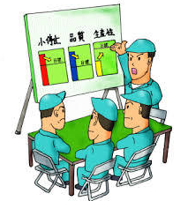






平成30年度 株式会社近畿大阪銀行
主な取組予定
狙い②：「人材の定着化」と 「現場の
生産性向上」に向けた取組み
狙い①：人材確保(採用活動と離職率の
低減)に向けた取組み
りそな銀行と共同運営するビジネスプラザおおさかの人材ソリューションデスクにおいて、引き続き合同説明会を開催し、中小企業の採用活動を支援します。また「人材」に関する個別のお悩みに対してりそな総研と連携して引き続き対応していきます。
提携ベンダーのサービスの中からIT、IoT技術を活用して業務のマニュアル化を図り、生産現場の業務プロセスの標準化や見直しを提案することで、人材の定着化と現場の生産性向上に向けた取組みを提案していきます。
採用活動
支援
人材育成体系構築支援
業務運営
仕組化支援
人事制度
構築支援
退職金制度
構築支援
生産性向上
IT技術導入
業務の標準化
人材の定着化
20

Slide 22
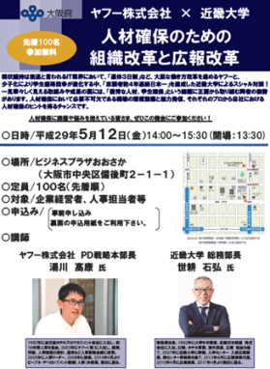
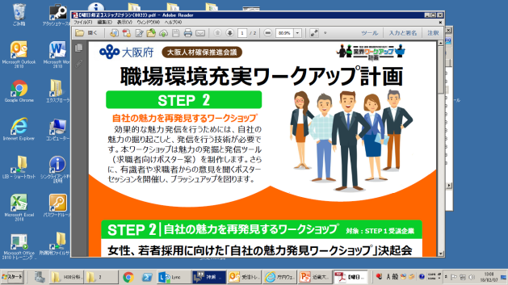
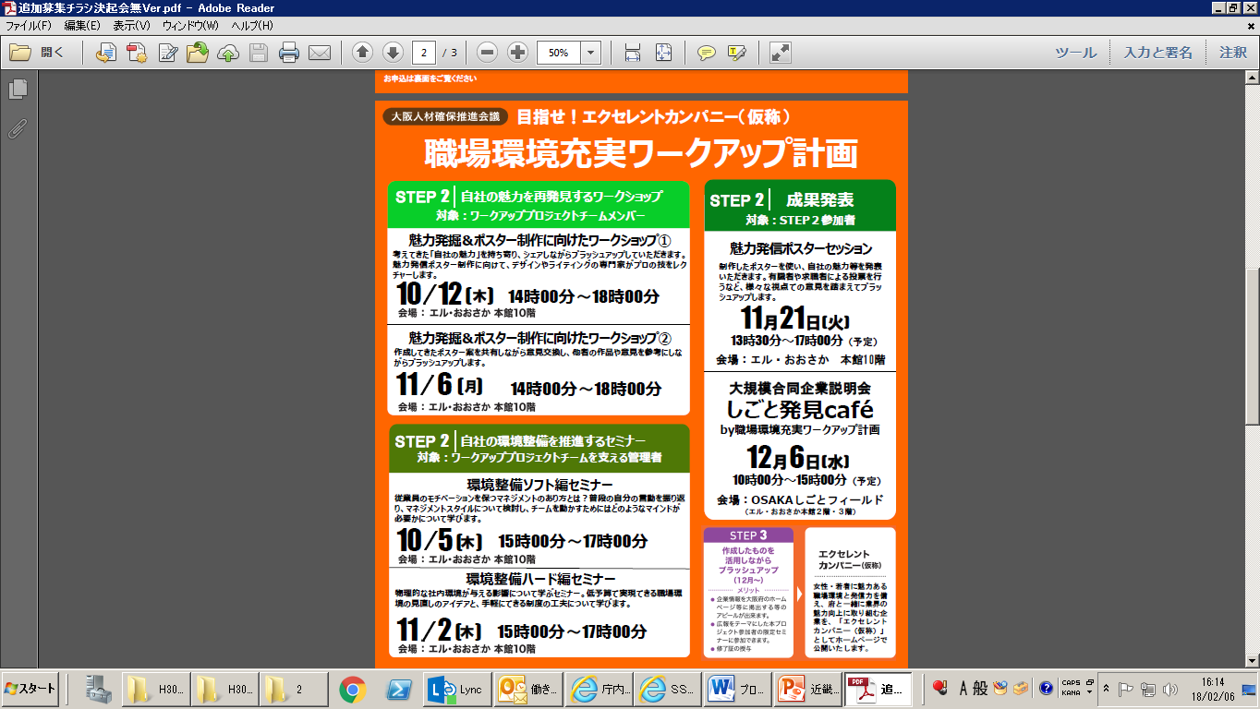
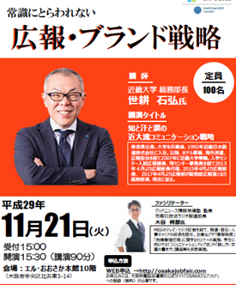
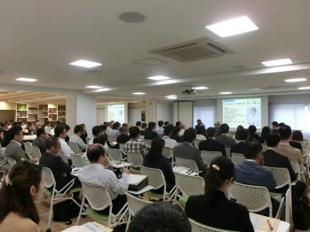
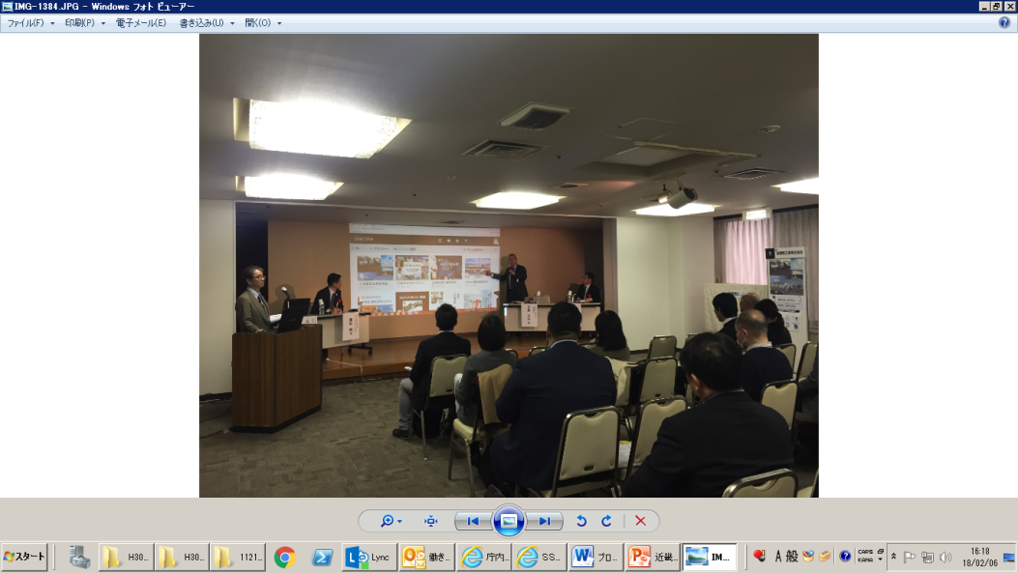
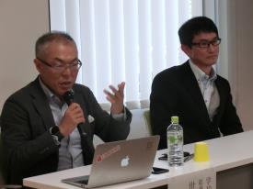
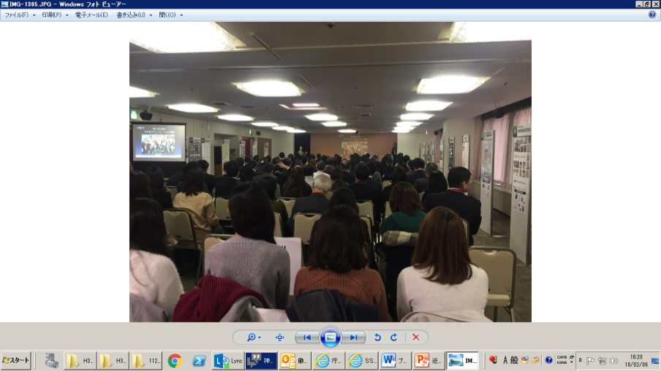
平成29年度及び平成30年度 学校法人近畿大学
主な取組予定
平成29年度
近畿大学の広報力 × 中小企業の人材確保
狙い
中小企業の人材確保にかかる広報力の強化
概 要
ユニークな広告や話題づくりで、広報分野で様々な賞を獲得している近畿大学の広報責任者
である世耕部長が、特に人材確保に課題を抱える中小企業を対象としたセミナー（①③）講師や、
大阪人材確保推進会議が実施する職場環境改善のためのプログラム（ワークアップ計画）受講
企業が作成した企業PRポスターの評価を行った
①人材確保のための組織改革と広報改革
（5/12 ＠ビジネスプラザおおさか）
②職場環境充実ワークアップ計画 STEP２ 「魅力発信ポスターセッション」
③職場環境充実ワークアップ計画 STEP２ 常識にとらわれない 「広報・ブランド戦略」
（②③ともに 11/21 ＠エル・おおさか）
結 果
・参加者：①82名、②28社（プログラム受講企業）、③125名
・アンケート結果等
①「大変参考になった」「参考になった」という回答が96％、②28社中27社が次のSTEP3を受講
③回答者全員が「大変良かった」「良かった」と回答
①近畿大学 世耕部長とヤフー㈱ 湯川部長の対談
②③ポスター講評後に、広報セミナーを実施いただいた
※㈱りそな銀行・㈱近畿大阪銀行様に会場を提供（ビジネスプラザおおさか）いただいた。
※②では、ダイキン工業㈱山下様、りそな総合研究所㈱藤原様にもポスターの講評をしていただいた。
平成30年度
平成30年度は企業向け広報セミナーに加え、３業界セミナーの学生への周知等を実施予定。
21

Slide 23



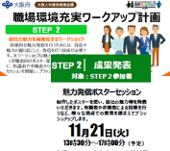

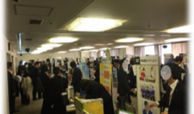


平成29年度及び平成30年度実施予定 ダイキン工業株式会社
主な取組予定
平成29年度
職場環境充実ワークアップ計画 STEP２
「魅力発信ポスターセッション」における評価・講評
平成29年11月21日（火）
狙い：業界の魅力発信力向上を支援
取組内容
大阪人材確保推進会議が実施する職場環境改善のためのプログラム（ワークアップ計画）の一環として、プログラム受講企業が作成したポスターに関してコメント、人材確保のための魅力発信のポイント等をアドバイスした。
実施結果
参加：２８社（プログラム受講企業）
・２８社中２３社が作成したポスターを使った合同企業説明会（OSAKAジョブマッチ）に参加
・２８社中２７社が魅力発信力向上を目的としたワークアップ計画STEP３を受講
平成30年度の方針
業界の人材確保力の向上に向け、魅力発信等を中心に、30年度も引続きアドバイス等をする予定
22

Slide 24
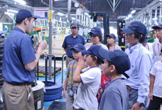
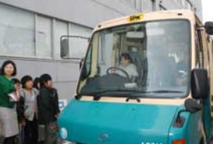
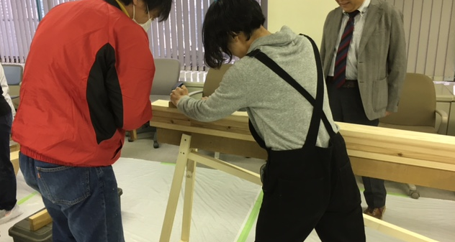
平成30年度 日本労働組合総連合会 大阪府連合会
主な取組予定
主な取組予定
若い世代（小学生）への魅力発信
狙い：若い世代に３業界の魅力を伝える
製造のイメージ
取組内容
若い世代（小学生）を対象に、企業見学または出前講座を通じて３業界の魅力発信に取り組む
目標
イベント参加者 １５名
運輸のイメージ
建設のイメージ
23

Slide 25
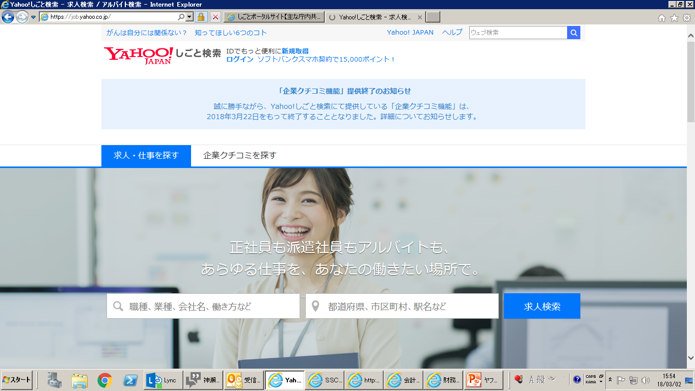
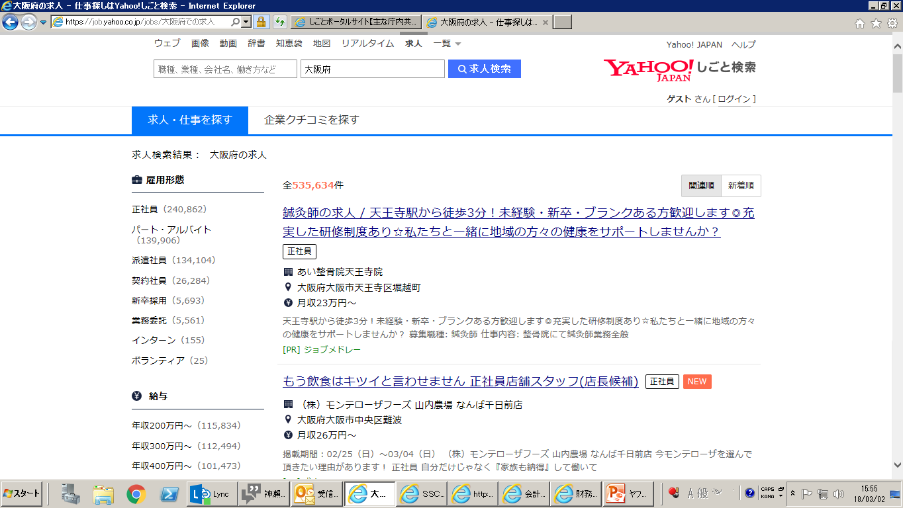
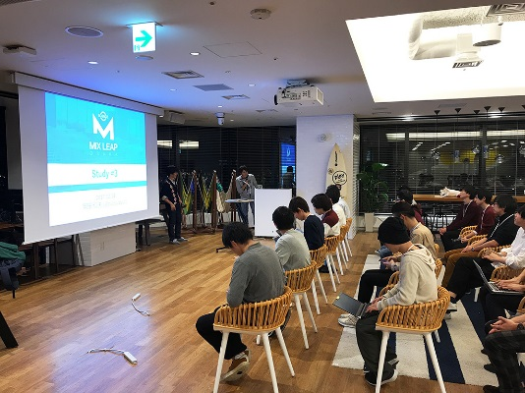
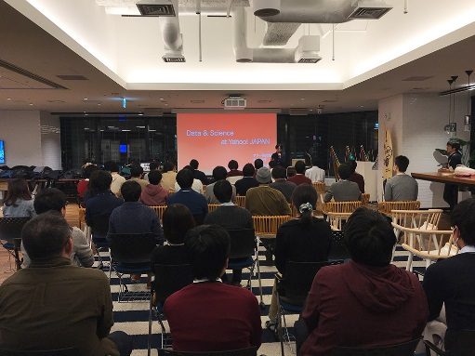
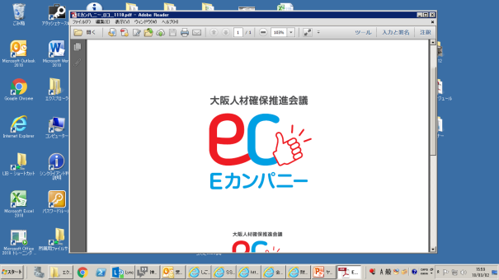
平成30年度 ヤフー株式会社
主な取組予定
Yahoo!しごと検索への求人情報掲載
求職者動向に関する企業向けセミナー
＠ヤフー株式会社
狙い
「大阪人材確保推進会議 Eカンパニー（仮）」の人材確保
狙い
３業界の雇用促進
概 要
ヤフーが運営する「Yahoo!しごと検索」において、「大阪人材
確保推進会議 Eカンパニー（仮）」の求人情報を掲載
概 要
「Yahoo!しごと検索」の利用状況から把握できる最新の
求職者動向や、応募が集まる求人情報の特徴等、
３業界の雇用促進に役立つ情報を提供
※掲載イメージ
××株式会社
本サイトの掲載にあたっては、大阪府の事業ホームページへの
求人情報掲載が必要になりますので、掲載スケジュールは
大阪府と調整の上ご案内いたします。
24

Slide 26



平成29年度及び平成30年度実施予定 株式会社りそな銀行
主な取組予定
平成29年度取組報告
職場環境充実ワークアップ計画 STEP２
「魅力発信ポスターセッション」における評価・講評
平成29年11月21日（火）
狙い：業界の魅力発信力向上を支援
概 要
●大阪人材確保推進会議が実施する職場環境改善のためのプログラム
（ワークアップ計画）の一環として、プログラム受講企業が作成したポスタ
ーを評価し、人材確保のための魅力発信のポイント等をアドバイスした。
※大阪人材確保推進会議主催のセミナー等の会場として、ビジネスプラザ
おおさかを提供した。
平成30年度実施予定
狙い：人材に関する企業の課題を明確化する
概 要
「大阪人材確保推進会議 Eカンパニー（仮）」の認定企業の、人材確保に関する課題の深堀りを実施。
その結果をもとに、解決策を模索する取組みを提供予定。
＜検討施策一例＞
・ 企業向けアンケート設計
・ アンケート実施
・ アンケート解析
・ ワークショップ開催
・ ワークショップ参加企業の課題を明確化
25

